Slide 1
Экономика родного края
Город Балаково и Балаковский район Саратовской области.
Работу выполнил Проскурин Л.
ученик 3 «Б» класса
МАОУ Гимназия № 2
Руководитель: Саркисова Д.В.
Саратовская область, Г. Балаково

Slide 2
Проект – «Экономика г.Балаково и Балаковского района Саратовской области» для 3 класса.
Цель проекта – получение информации об экономике субъекта региона, основных отраслях и входящих в них предприятий, образующих экономику родного края.
Этапы работы:
Сбор и общение информации;
Составление плана выступления – презентации;
Оформление презентации проекта.
Мои обязанности по проекту: собрать материал для проекта. Оформить презентацию.

Slide 3
План выполнения проекта
Саратовская область – субъект Российской Федерации, Балаковский район – региональный субъект Саратовской области, географическое положение на карте России.
Экономическое развитие Балаковского района.
Промышленность регионального субъекта, основные, градообразующие предприятия города.
Промышленная гордость нашего города и района, вклад в экономику области.

Slide 4
Саратовская область – субъект Российской Федерации Приволжского Федерального округа. Город Саратов - административный центр региона.
Географически, на севере, регион граничит с Самарской, Ульяновской и Пензенской областями, на юге с Волгоградской, на Северо-западе с Тамбовской, на западе с Воронежской областями, а на востоке проходит Государственная граница с Казахстаном.
Регион расположен на границе раздела бассейнов среднего и нижнего течения великой русской реки Волга.
В состав области входят 38 районных центров.

Slide 5
Я хочу рассказать о нашем городе Балаково, который по праву считается одним из ведущих промышленных центров Саратовской области и вносит весомый вклад в экономику региона.
Балаково – с гордостью несёт звание «Города 5-ти Всесоюзных ударных комсомольских строек». Город Балаково Саратовской области - единственный город в стране, где было проведено 5 Всесоюзных комсомольских ударных строек:

Slide 6
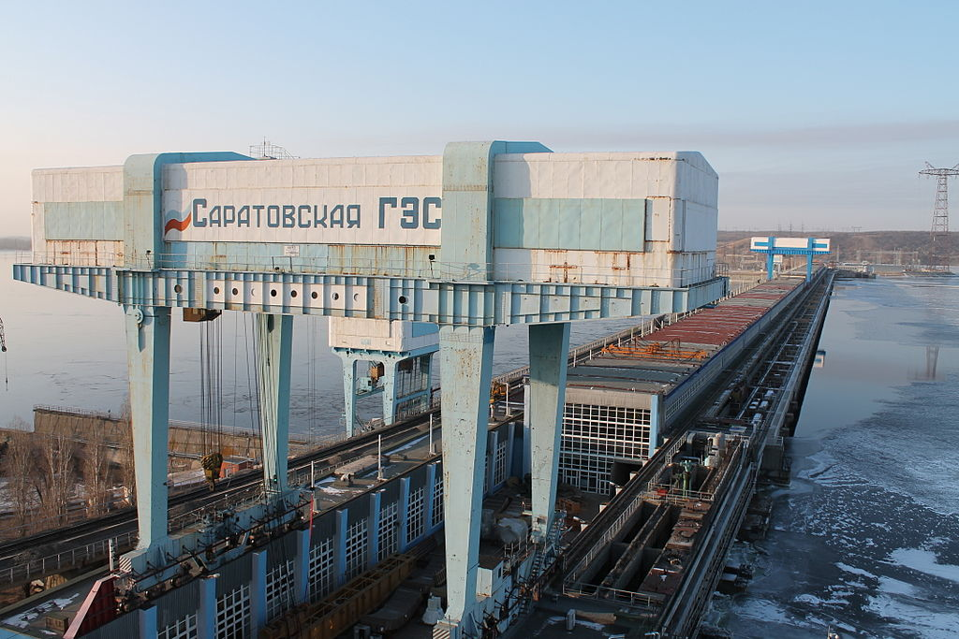
Балаково - город пяти Всесоюзных ударных комсомольских строек!
Саратовская ГЭС
(Гидро-Электро Станция)
Год начала строительства: 1956
Годы ввода агрегатов: 1967—1970
Длина плотины, м: 1260
Высота плотины, м: 40
Электрическая мощность, МВт: 1427

Slide 7
Балаково - город пяти Всесоюзных ударных комсомольских строек!
2. Балаковский завод
волоконных материалов
Предприятие создавалось как
комбинат химволокна.
Основным видом продукции
предприятия была
сверхпрочная вискозная кордная
ткань.
17 октября 1961 года вышла первая
продукция.

Slide 8
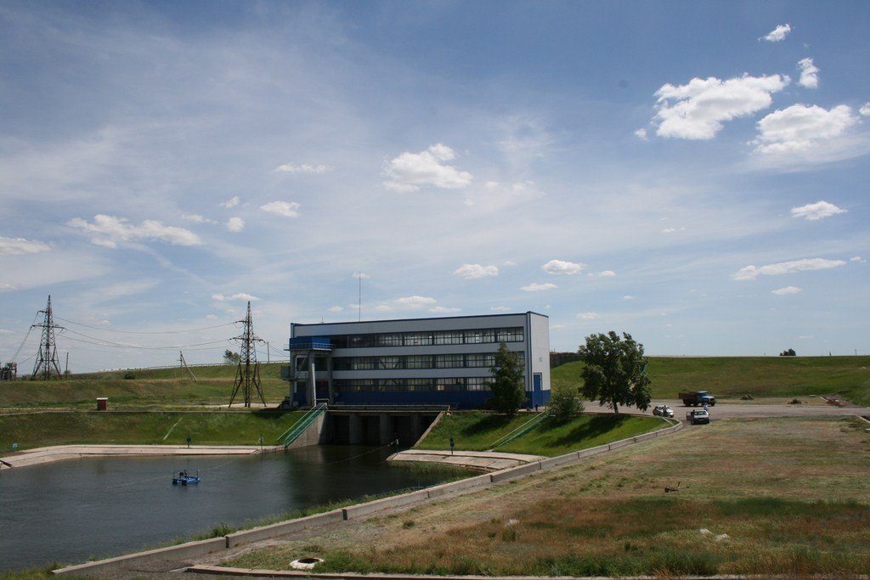
Балаково - город пяти Всесоюзных ударных комсомольских строек!
3. Саратовский обводнительный
Канал.
Саратовский обводнительный
канал - основной гарант подачи воды в засушливые районы Саратовской области.
Двадцать водохранилищ, построенные в зоне действия канала, несмотря на повторяющиеся засушливые годы, стали гарантом обводнения 10 районов Саратовской области, Волгоградской области и Казахстана.

Slide 9
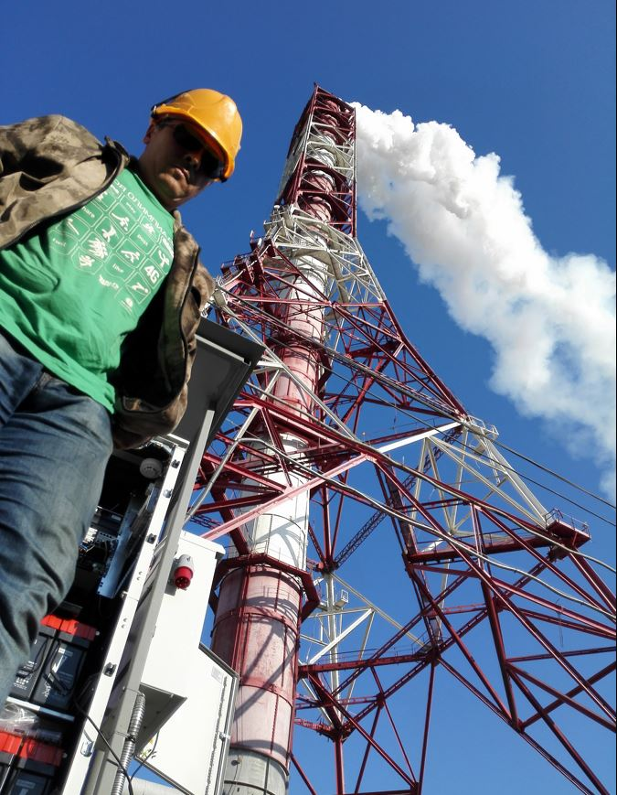
Балаково - город пяти Всесоюзных ударных комсомольских строек!
4. завод "Балаковские
минеральные удобрения"
Один из крупнейших в Европе производителей кормовых фосфатов, один из крупнейших в России производителей фосфорсодержащих удобрений, и единственный в России производитель кормового монокальцийфосфата.

Slide 10
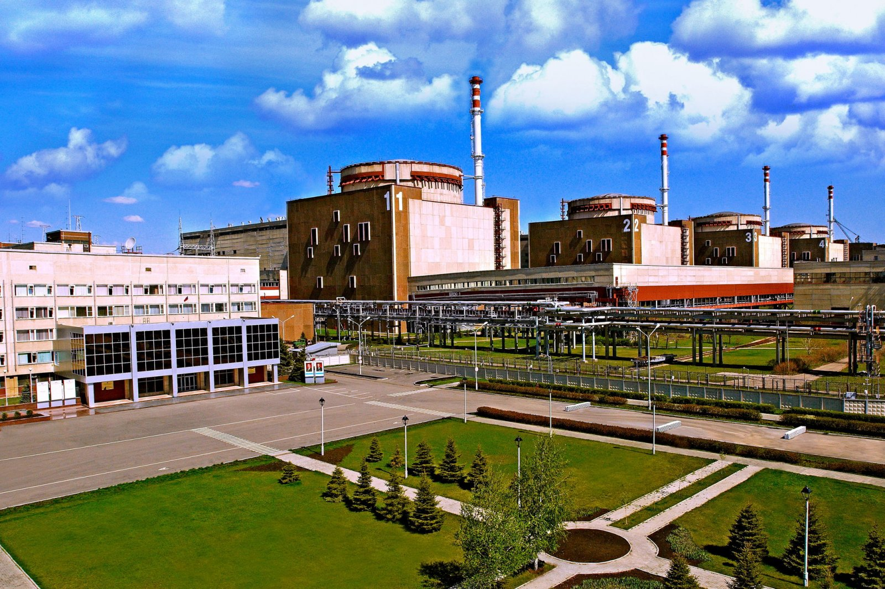
Балаково - город пяти Всесоюзных ударных комсомольских строек!
5. Балаковская АЭС
Станция - признанный лидер атомной энергетики России, она 11 раз удостаивалась звания "Лучшая АЭС России".
Является крупнейшей в России по ежегодной выработке электроэнергии – 30 млрд кВт*ч

Slide 11
50-е годы стали переломными в истории города. Решение о размещении в Балаково новых производств положило начало бурному росту.
В Балаковском районе сосредоточены крупные предприятия энергетической, химической, металлургической, машиностроительной, сельскохозяйственной отраслей экономики.

Slide 12
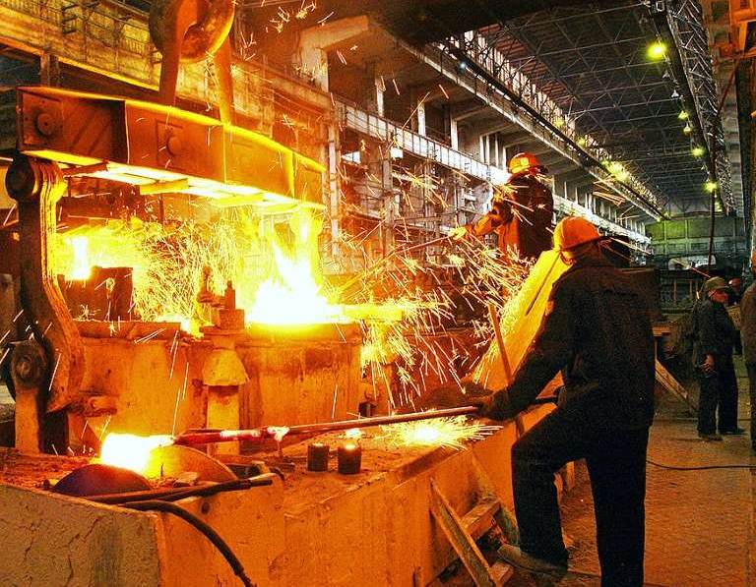
Новые отрасли в Балаково
Металлургия.
Данную отрасль Балаково представляют предприятия:
Балаковский сортовой завод (Северсталь) – выпуск сортового проката для металлоконструкций.
Балаково-центролит – литейное производство деталей для машиностроительной отрасли.
Балаковский вагоностроительный завод – литейное производство деталей для машиностроения и вагоностроения.

Slide 13
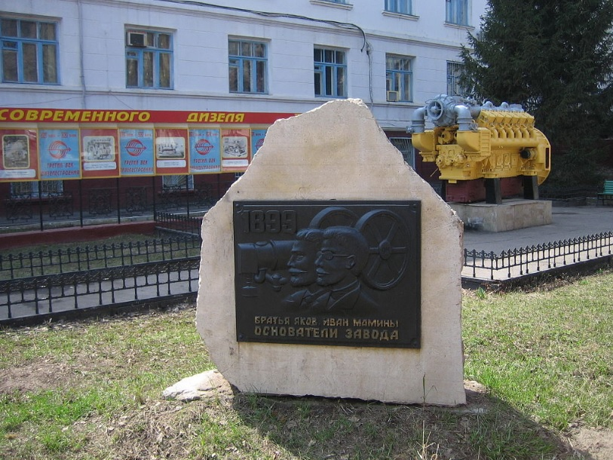
И это еще не все!
Машиностроене.
Завод «Волжский дизель имени Маминых» - одно из старейших предприятий Саратовской области – выпуск дизельных двигателей.

Slide 14
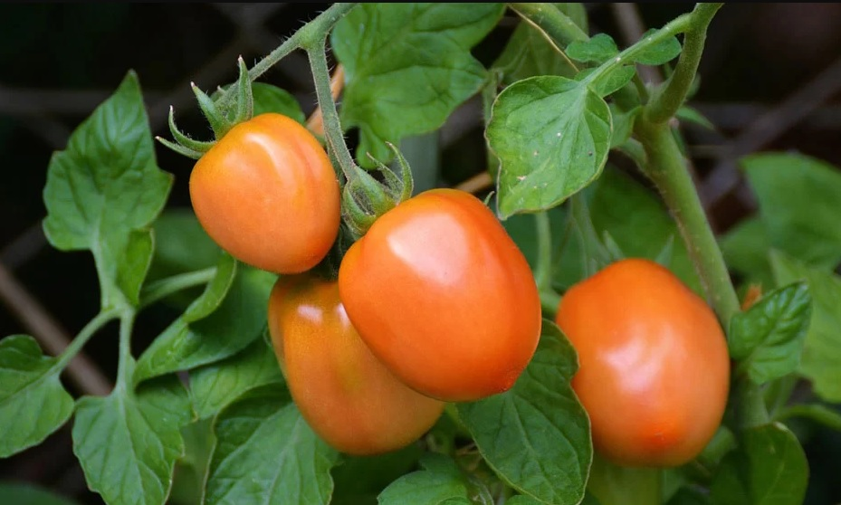
Сельское хозяйство
Город и область круглый год снабжаются овощной продукцией, выпускаемой тепличным комплексом АО «Волга».
Также, аграрный комплекс представляет современный маслозавод «Волжский Терминал» - занимающийся переработкой подсолнечника в растительное масло, поставляемое на рыки страны и за рубеж.

Slide 15
Оценка моей работы над проектом.
Работа была для меня интересной и познавательной.
В процессе работы я узнал о мощной Балаковской составляющей в экономике Саратовской области, о предприятиях города и выпускаемой ими продукции.
Благодарности за помощь в создании проекта
Спасибо моим папе и маме за помощь в поиске материла для данного проекта и фотографии, в том числе из личного фотоархива.
Спасибо за внимание! ☺

